Slide 2
Цель проекта:
Оптимизировать систему физкультурно – оздоровительной работы в ДОУ, за счет внедрения современных здоровьесберегающих технологий в образовательный процесс.

Slide 3
Задачи проекта:
- Разработать методику использования системы работы по формированию у детей здоровьесберегающего поведения в специально созданных и жизненных ситуациях;
- продолжать работу по укреплению здоровья детей, закаливанию организма и совершенствованию его функций;
- приучать детей следить за осанкой во всех видах деятельности;
- развивать самостоятельность и творчество в двигательной активности;
- воспитывать культурно-гигиенические навыки;
- осуществлять под руководством воспитателя комплекс закаливающих процедур с использованием природных факторов (воздух, солнце, вода), обеспечивать пребывание детей на воздухе в соответствии с режимом дня.

Slide 4
Здоровье сберегающие технологии
Технологии сохранения и стимулирования здоровья.
Стретчинг
Ритмопластика
Динамические паузы
Подвижные и спортивные игры
Релаксация
Технологии эстетической направленности.
Гимнастика пальчиковая
Артикуляционная гимнастика
Гимнастика для глаз
Дыхательная гимнастика
Гимнастика бодрящая
Корригирующая гимнастика
Ортопедическая гимнастика
Технологии обучению здоровому образу жизни.
Физкультурное занятие
Проблемно-игровые ситуации (игротреннинги и игротерапия)
Коммуникативные игры
Самомассаж
Точечный самомассаж
Утренняя гигиеническая гимнастика

Slide 5
План работы по реализации проекта
1 этап
Подготовительный
изучение методической литературы, интернет ресурсов, положительного опыта педагогов, разработка методических рекомендации
2 этап
Организационно – исполнительский
внедрение здоровьесберегающих технологий в непосредственно образовательную деятельность ДОУ
3 этап
Рефлексивный
подведение итогов проекта и анализ результатов; разработка рекомендаций для дальнейшей проектной работы.

Slide 6
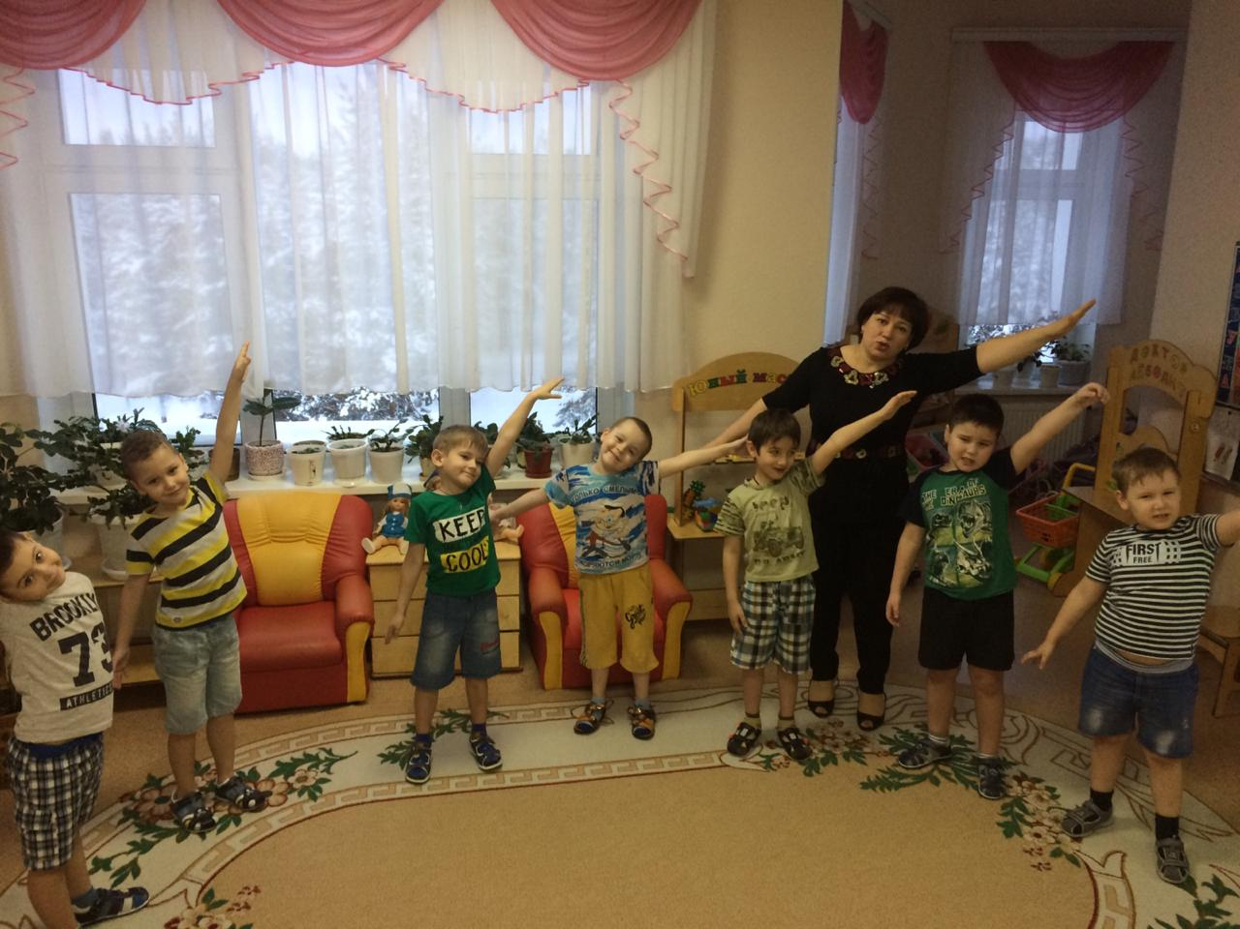
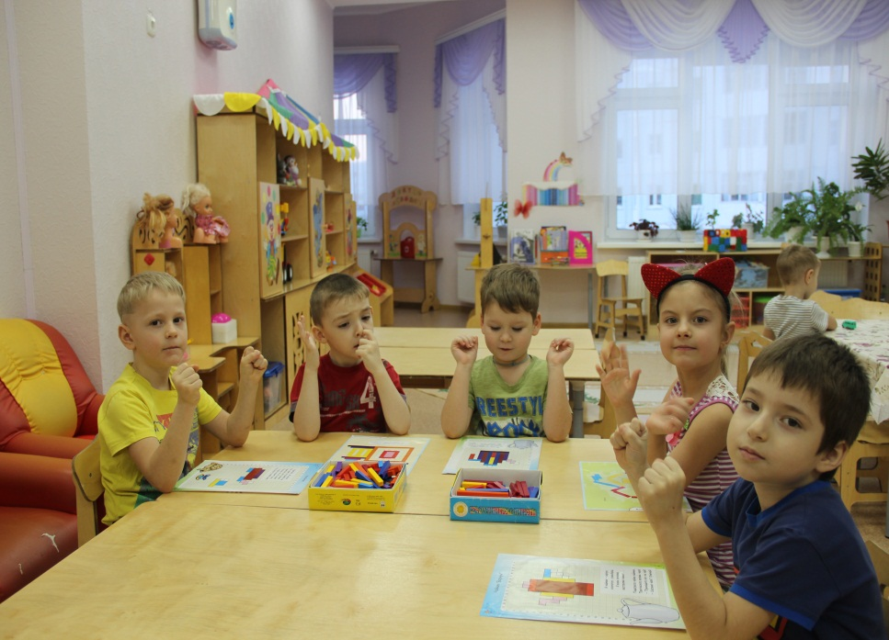
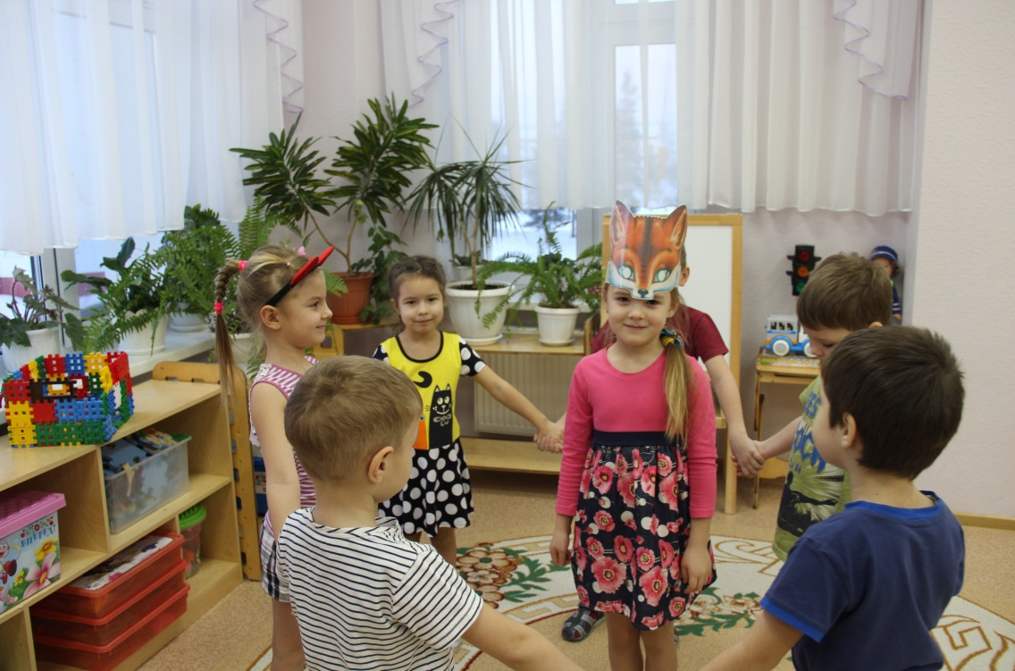
Физкультминутки

Slide 7
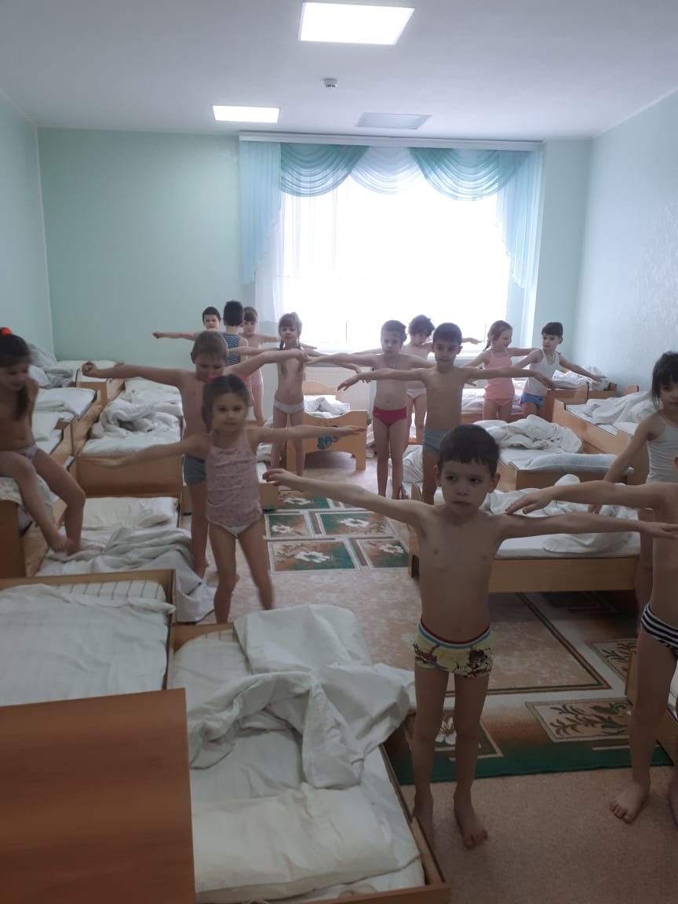
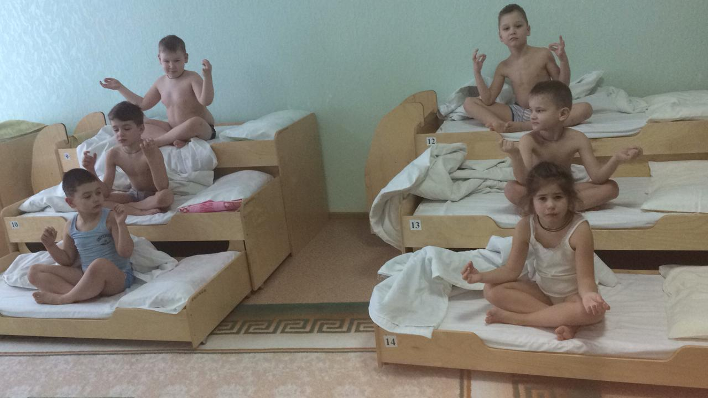
Гимнастика бодрящая

Slide 8
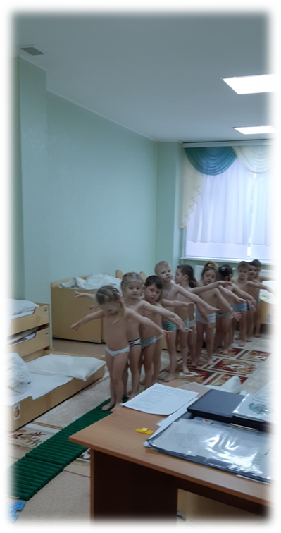
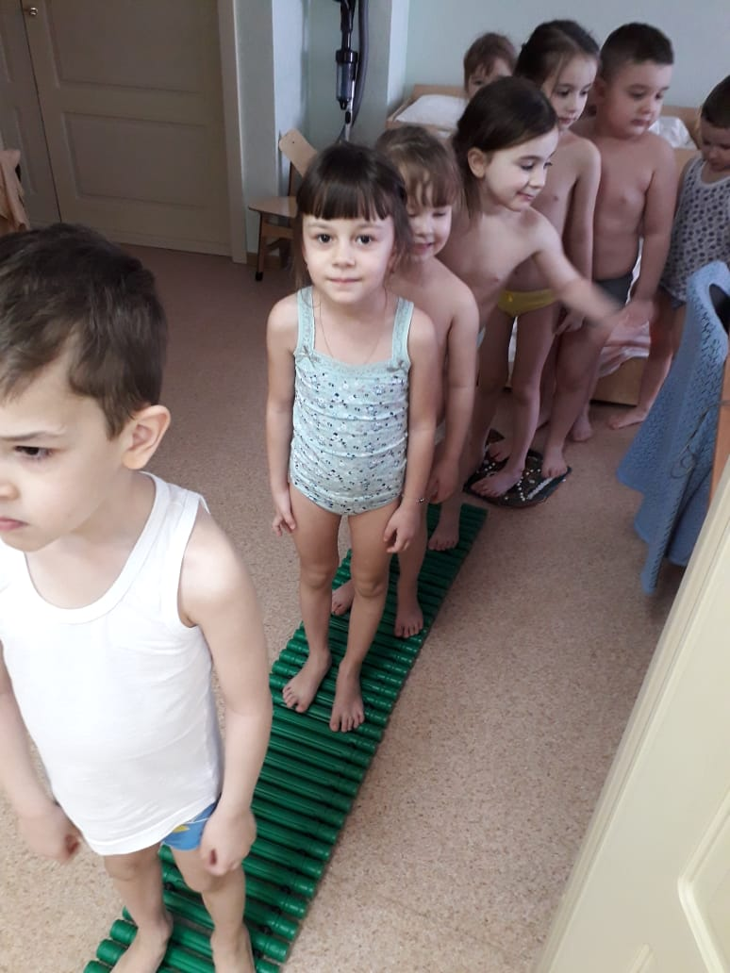
Гимнастика бодрящая

Slide 9
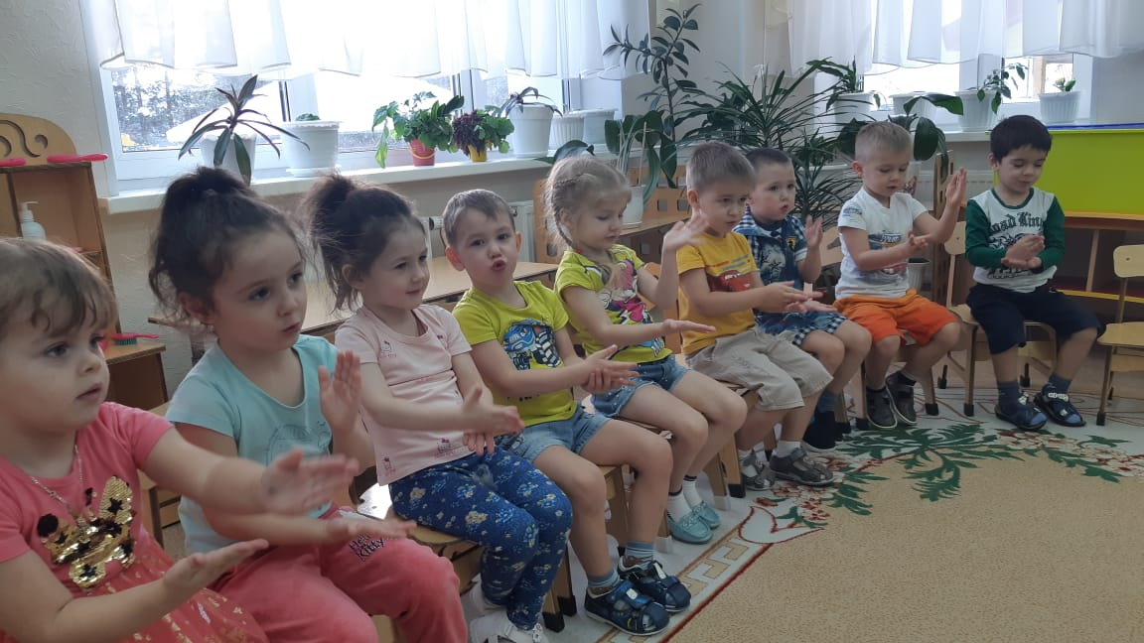
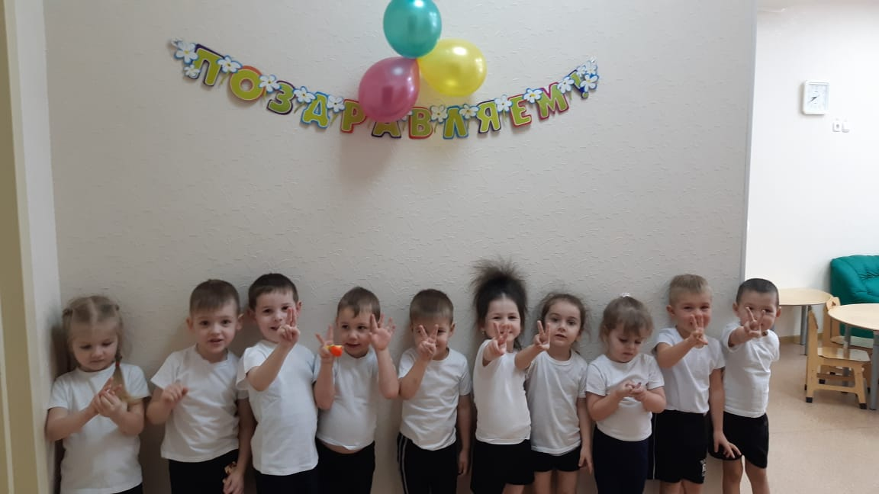
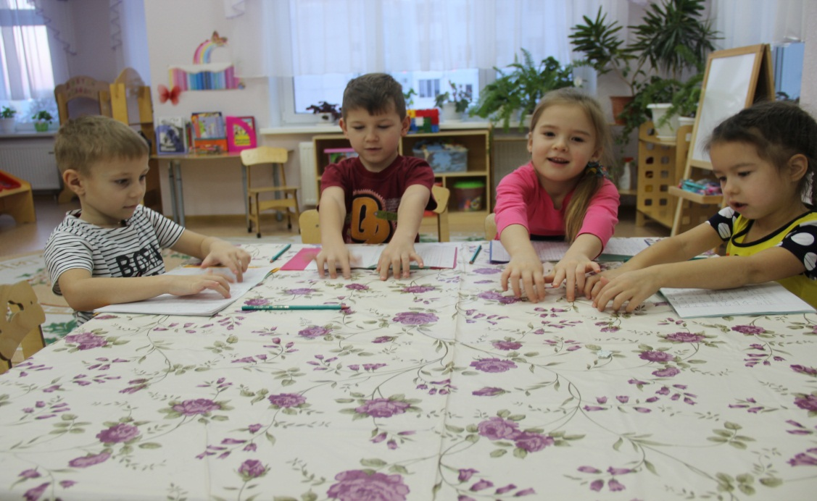
Пальчиковая гимнастика

Slide 10
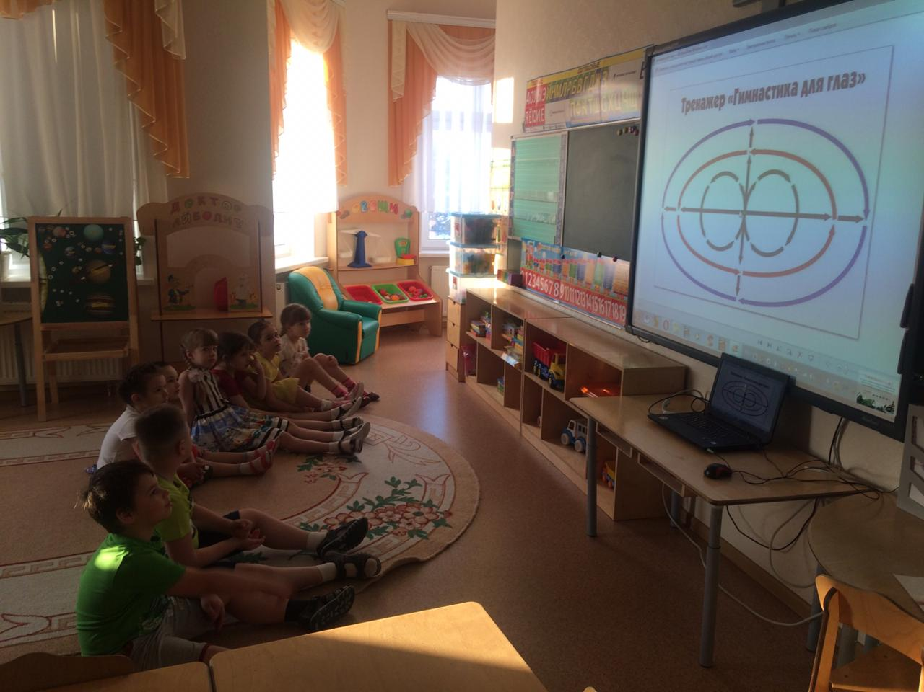
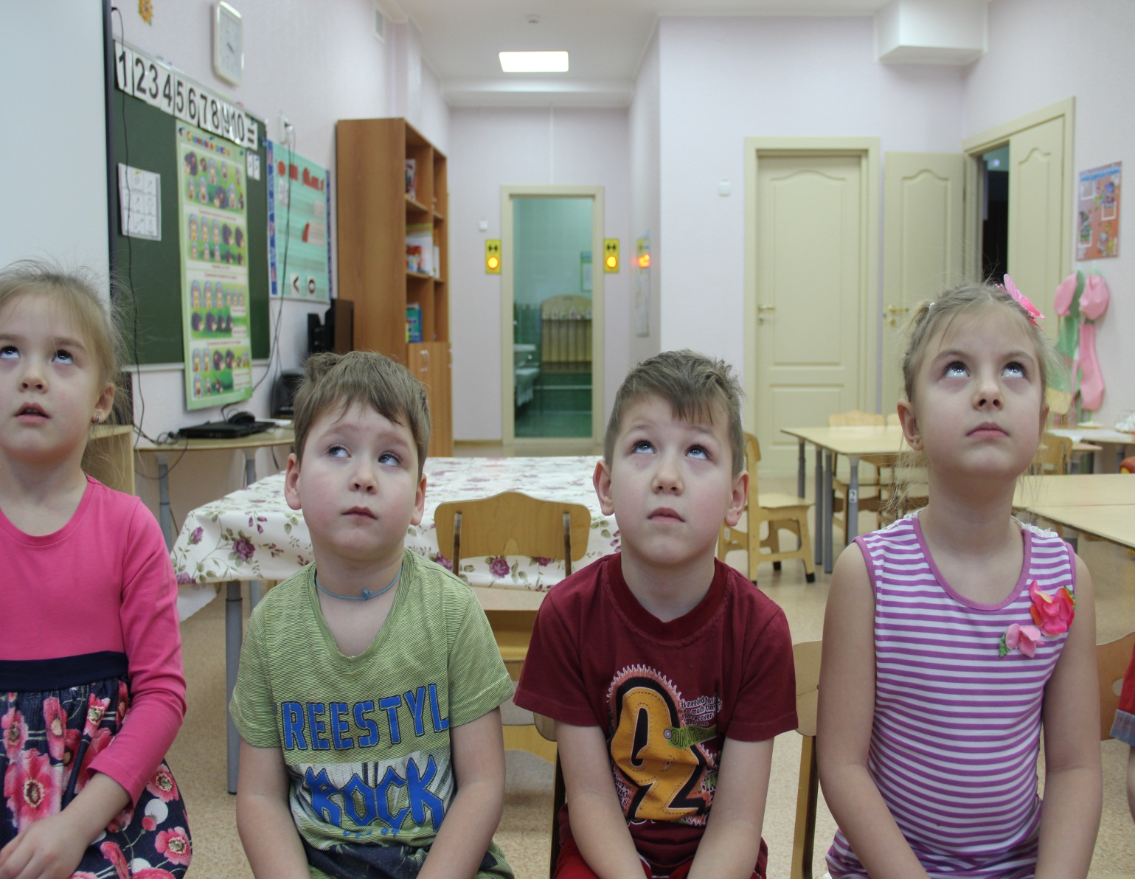
Гимнастика для глаз

Slide 11
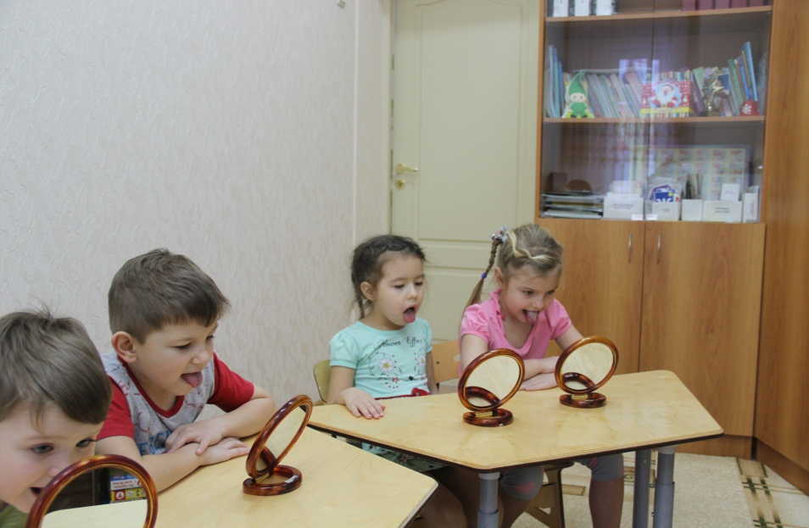
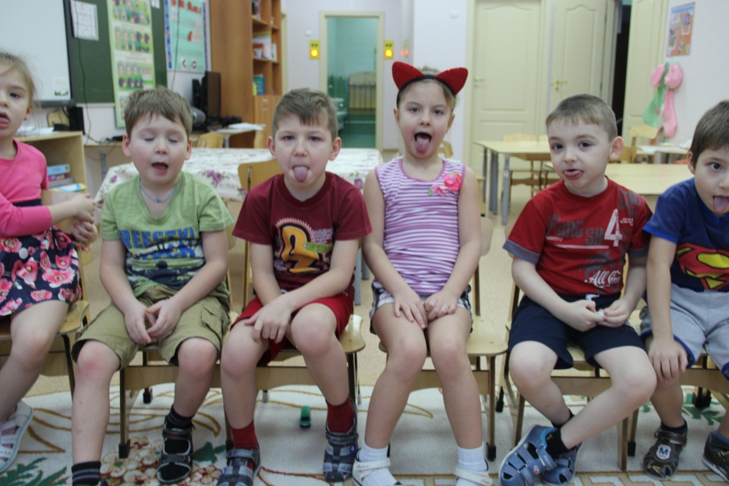
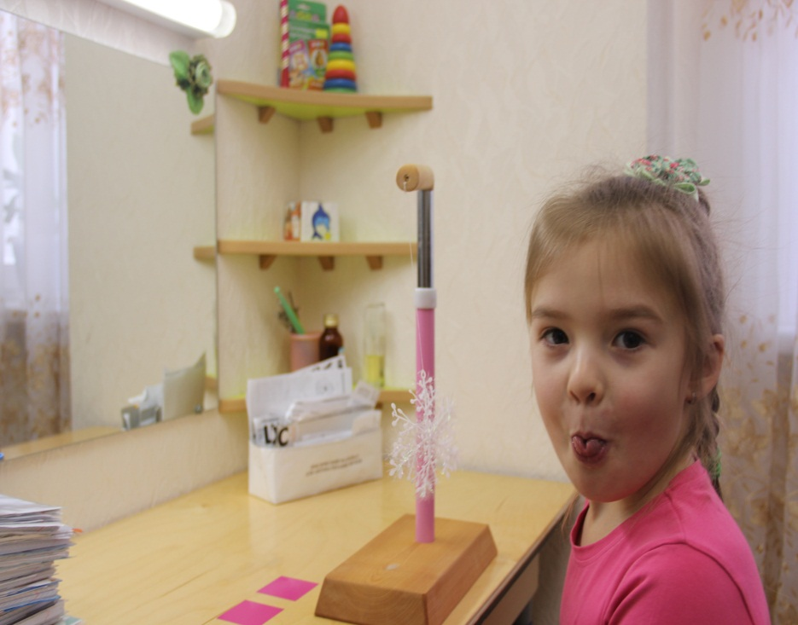
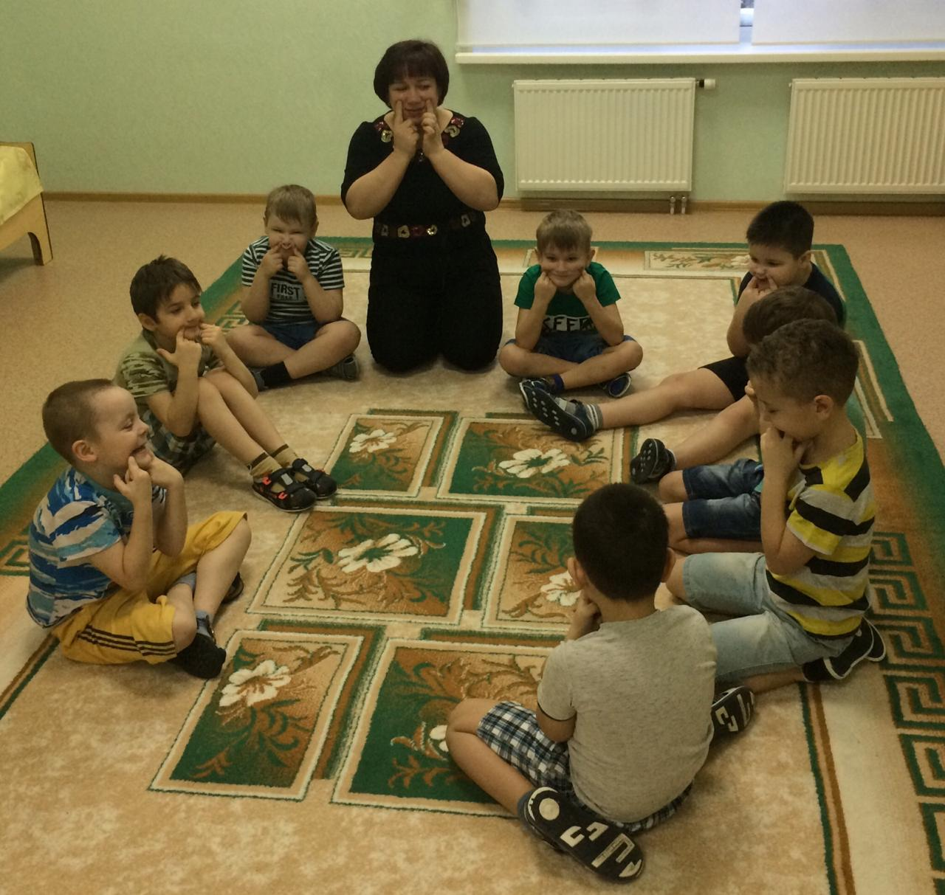
Артикуляционная гимнастика

Slide 12
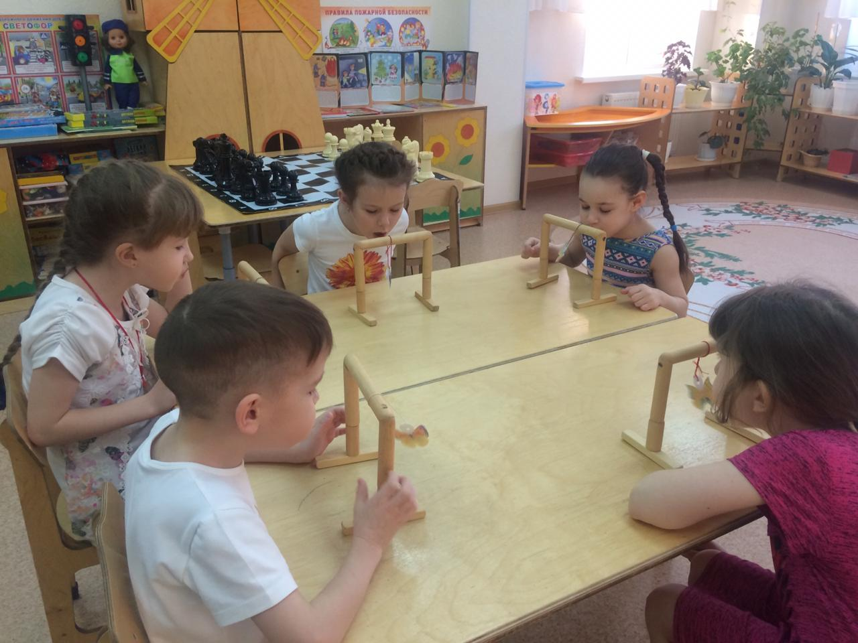
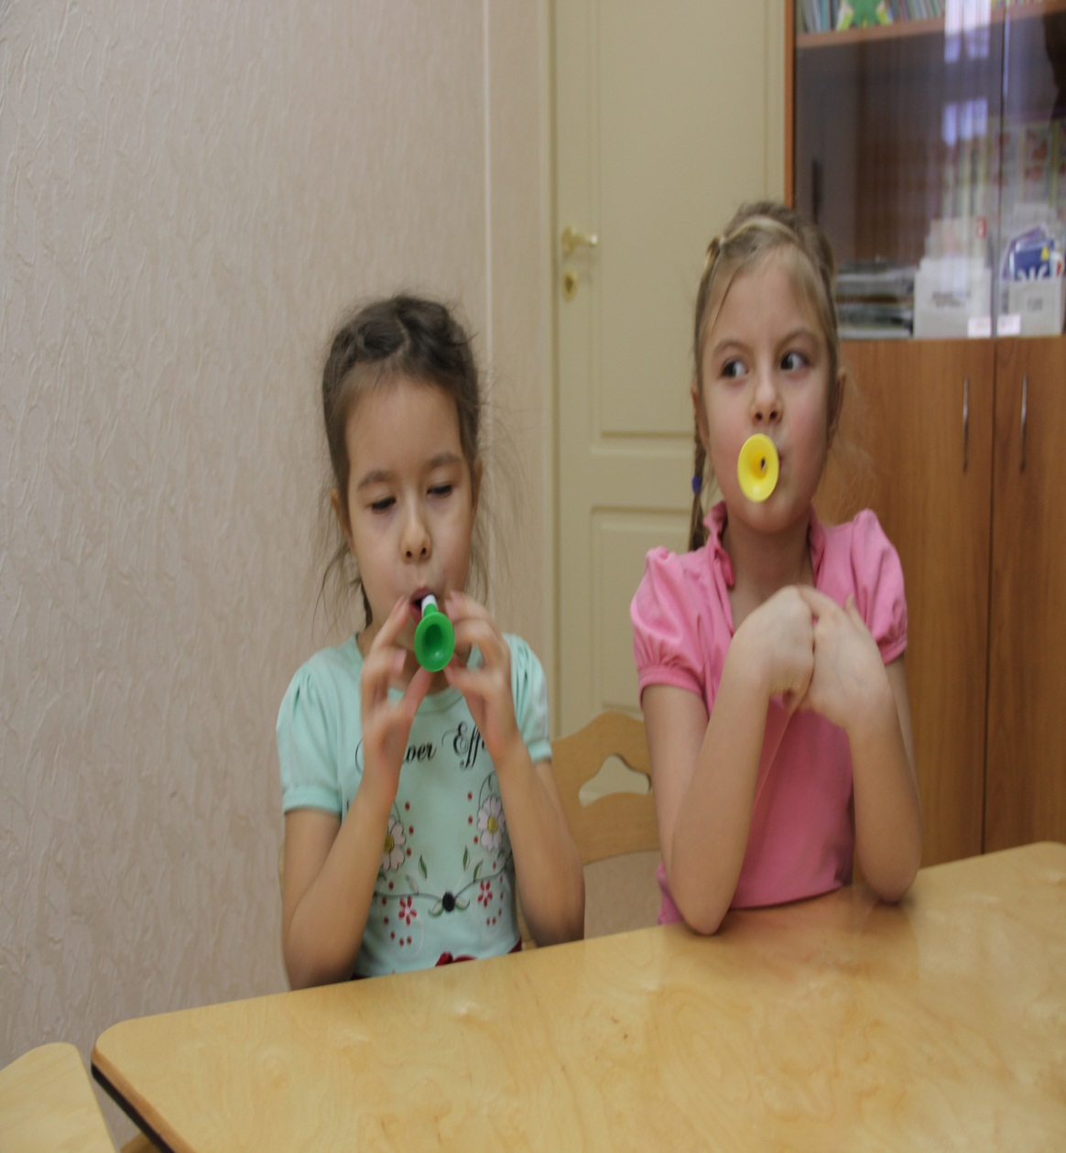
Дыхательная гимнастика

